Slide 1
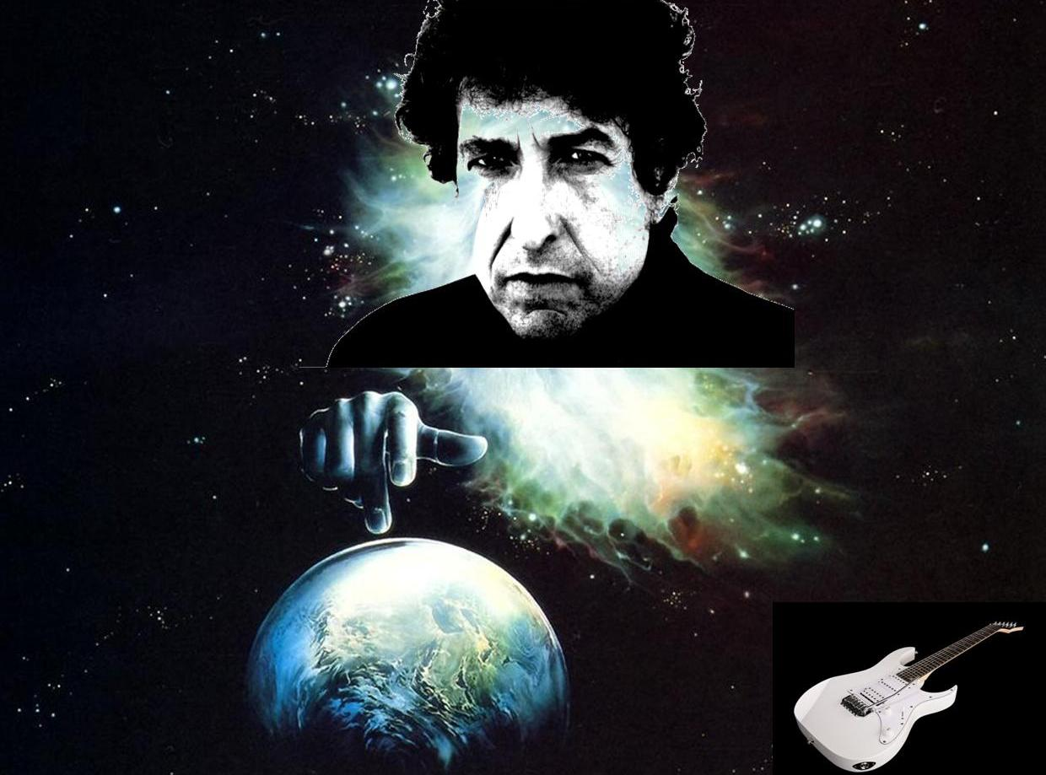
In principio
era Dylan

Slide 2
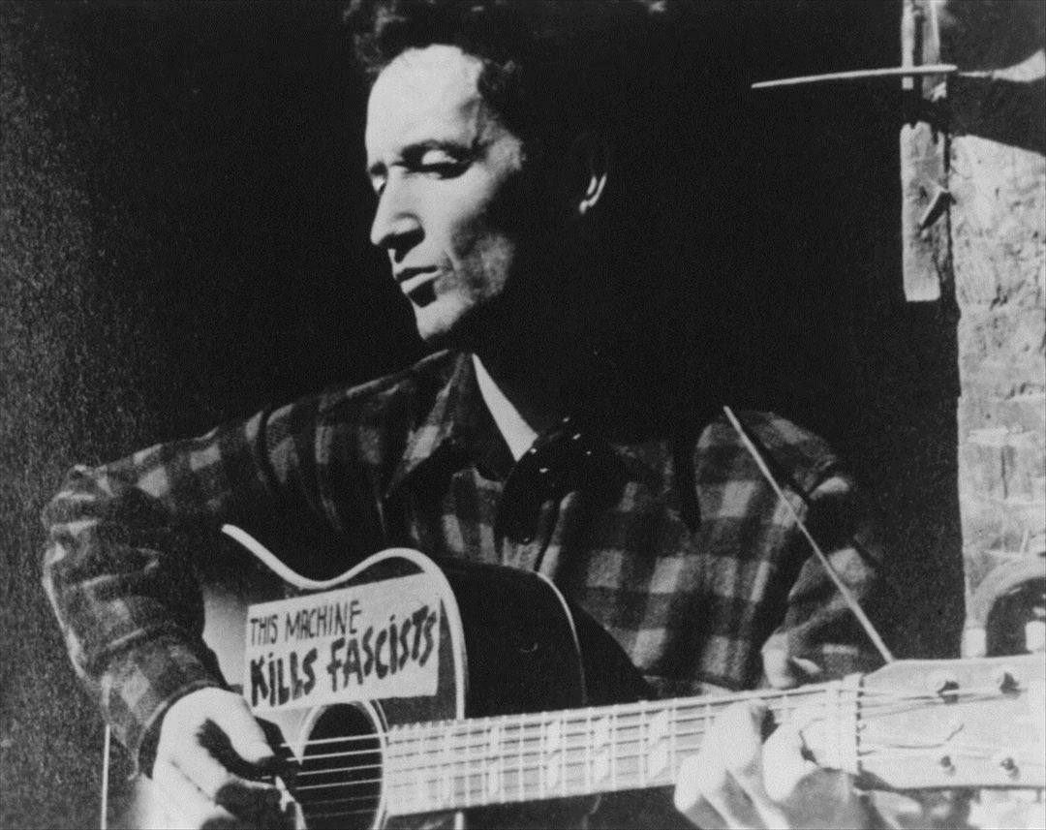

Slide 3
Blowin' in the Wind (1962)
Quante strade deve percorrere un uomo prima che lo si possa chiamare uomo? Sì, e quanti mari deve sorvolare una bianca colomba prima che possa riposare nella sabbia? Sì, e quante volte le palle di cannone dovranno volare prima che siano per sempre bandite? La risposta, amico mio, sta soffiando nel vento La risposta sta soffiando nel vento
Quante volte un uomo deve guardare verso l'alto prima che riesca a vedere il cielo? Sì, e quante orecchie deve avere un uomo prima che possa sentire la gente piangere? Sì, e quante morti ci vorranno perchè egli sappia che troppe persone sono morte? La risposta, amico mio, sta soffiando nel vento La risposta sta soffiando nel vento
Quanti anni può esistere una montagna prima di essere spazzata fino al mare? Sì, e quanti anni la gente deve vivere prima che possa essere finalmente libera? Sì, e quante volte un uomo può voltare la testa fingendo di non vedere? La risposta, amico mio, sta soffiando nel vento La risposta sta soffiando nel vento

Slide 4
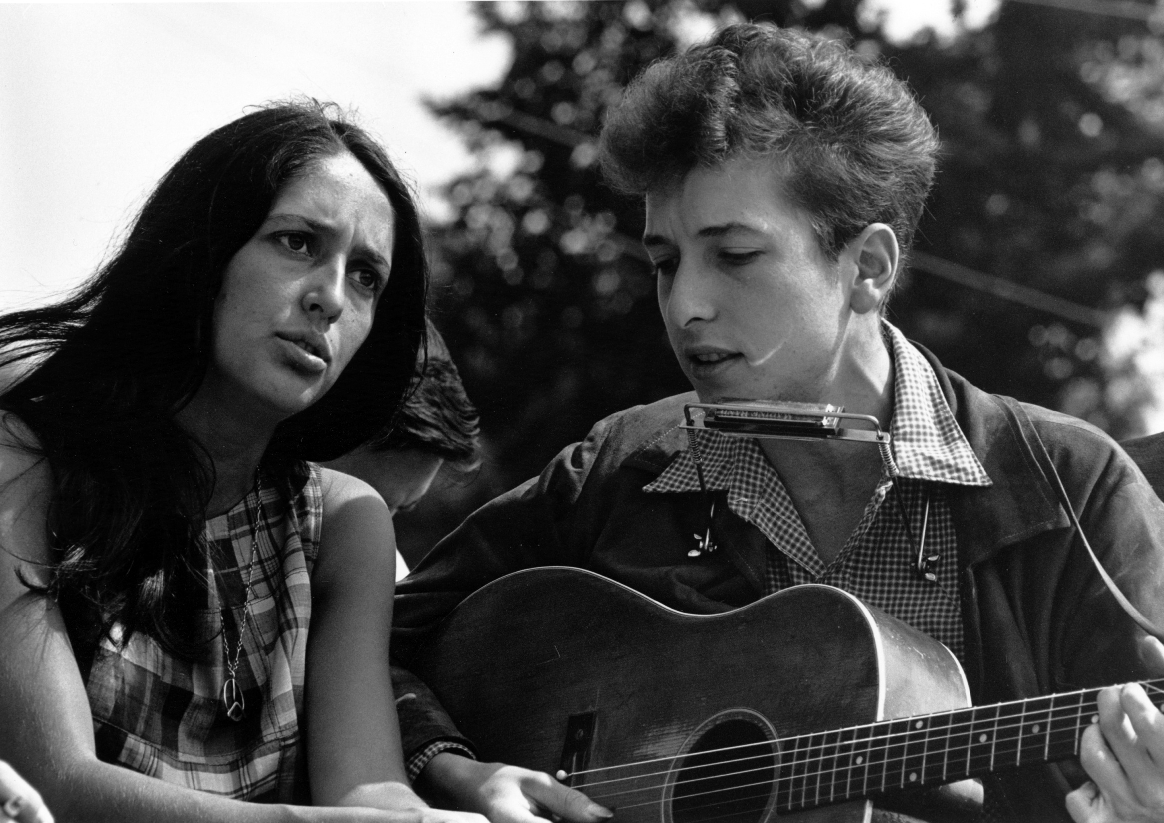

Slide 5
It's all over now Baby Blue (1965)
Ora devi andartene, prendi quello che ti serve quello che pensi possa durare Ma qualsiasi cosa tu decida di conservare, faresti meglio ad afferrarlo in fretta Ecco laggiù il tuo orfano con il fucile che piange come un fuoco nel sole I santi stanno arrivando ed è tutto finito ora, bambina triste.
L’autostrada è per i giocatori d’azzardo, farai meglio ad usare il tuo cervello. Tieniti quello che hai accumulato per caso. Il pittore a mani vuote delle tue strade sta disegnando folli ricami sulle tue lenzuola Persino il cielo si accartoccia sotto di te ed è tutto finito ora, bambina triste.
Tutti i tuoi marinai col mal di mare remano verso casa Tutti i tuoi eserciti di renne vanno verso casa L’innamorato che ha appena varcato la tua porta Ha raccolto tutte le sue coperte dal pavimento Persino il tappeto si muove sotto di te ed è tutto finito ora, bambina triste
Metti giù le tue pietre per guadare, qualcosa ti chiama. Dimentica i morti che hai lasciato, non ti seguiranno Il vagabondo che bussa alla tua porta indossa gli abiti che una volta indossavi tu Accendi un altro fiammifero, ricomincia da capo è tutto finito ora, bambina triste

Slide 6
Donna, Donna, Donna (1935 - 1960)
Su un carro merci destinato al mercato c’è un vitello dallo sguardo triste in alto su di lui c’è una rondine che vola veloce nel cielo.
Come se la spassano i venti ridono con tutta la loro forza ridono e ridono per tutto il giorno e per metà della notte d’estate.
Donna, Donna, Donna, Donna Donna, Donna, Donna, Don.
- Smettila di lamentarti - disse il contadino - Chi ti ha detto di essere un vitello? Perché non hai ali con cui volare come la rondine così orgogliosa e libera? -
Come se la spassano i venti ridono con tutta la loro forza ridono e ridono per tutto il giorno e per metà della notte d’estate.
Donna, Donna, Donna, Donna Donna, Donna, Donna, Don Donna, Donna, Donna, Donna Donna, Donna, Donna, Don.
I vitelli è facile che vengano imprigionati e macellati senza neanche mai saperne il motivo ma chiunque ci tenga alla libertà ha imparato a volare come la rondine.
Come se la spassano i venti ridono con tutta la loro forza ridono e ridono per tutto il giorno e per metà della notte d’estate.
Donna, Donna, Donna, Donna Donna, Donna, Donna, Don Donna, Donna, Donna, Donna Donna, Donna, Donna, Don.”.

Slide 7
Farewell Angelina (1965)
Addio Angelina le campane della corona sono state rubate dai banditi Io devo seguirne il suono Il triangolo tintinna e le trombe suonano lente Addio Angelina Il cielo va a fuoco e devo andare Non c'è bisogno di arrabbiarsi Non c'è bisogno di incolpare Non c'è niente da provare Tutto è sempre uguale Come una tavola vuota sul bordo del mare Addio Angelina il cielo trema e devo partire
King Kong e i folletti ballano sui tetti dei tanghi in stile Valentino mentre le mani dell'uomo truccato chiudono gli occhi del morto per non imbarazzare nessuno Addio Angelina Il cielo è imbarazzato e devo andare Le mitragliatrici ruggiscono i burattini tirano pietre i demoni inchiodano bombe ad orologeria alle mani degli orologi Chiamami con qualsiasi nome tu voglia non lo negherò mai Addio Angelina il cielo sta eruttando e devo andare dove c'è quiete

Slide 8
There But For Fortune (1966)
Fammi vedere una prigione,
fammi vedere una galera, Fammi vedere un prigioniero con la faccia impallidita E io ti farò vedere un ragazzo,
e ci son molte ragioni Che, solo per caso,
quel ragazzo non sia io o te, io e te. Fammi vedere il vicolo,
fammi vedere il treno, Fammi vedere il vagabondo
che dorme fuori, sotto la pioggia, E io ti farò vedere un ragazzo,
e ci son molte ragioni Che, solo per caso,
quel ragazzo non sia io o te, io e te.
Fammi vedere le macchie di whisky sul pavimento, Fammi vedere l'ubriaco
che inciampa fuori dalla porta, E io ti farò vedere un ragazzo,
e ci son molte ragioni Che, solo per caso,
quel ragazzo non sia io o te, io e te.
Fammi vedere il paese
dove son dovute cadere le bombe, Fammi vedere le rovine degli edifici una volta tanto alti, E io ti farò vedere un giovane paese,
e ci son molte ragioni Che, solo per caso,
quel paese non siamo io o te, io e te.

Slide 9
Where have all the flowers gone (1956)
Dove sono finiti i fiori,
nello scorrer del tempo,
Dove sono finiti i fiori
tanto tempo fa?
Dove sono finiti i fiori?
Li han presi tutti le ragazze!
E quando impareranno, allora,
Quando impareranno?
Dove sono finite le ragazze,
nello scorrer del tempo,
Dove sono finite le ragazze
tanto tempo fa?
Dove sono finite le ragazze?
Le han prese tutte i ragazzi!
E quando impareranno, allora,
Quando impareranno?
Dove sono finiti i ragazzi,
nello scorrer del tempo,
Dove sono finiti i ragazzi,
tanto tempo fa?
Dove sono finiti i ragazzi?
Tutti quanti sono soldati!
E quando impareranno, allora,
Quando impareranno?
E dove sono finiti i soldati,
nello scorrer del tempo,
Dove sono finiti i soldati,
tanto tempo fa?
Dove sono finiti i soldati?
Tutti quanti dentro alle tombe!
E quando impareranno, allora,
Quando impareranno?
E dove sono finite le tombe,
nello scorrer del tempo,
Dove sono finite le tombe,
tanto tempo fa?
Dove sono finite le tombe?
Sono ridiventate fiori!
E quando impareranno, allora,
Quando impareranno?

Slide 10
Don't Think Twice, It's All Right (1962)
Non serve stare seduta a chiederti perché, ragazza
Non è il caso, comunque
E non serve stare seduta a chiederti perché, ragazza
Se non capisci ancora
Quando il tuo gallo canterà all'alba
Guarda fuori dalla tua finestra e me ne sarò andato
Tu sei il motivo per il quale vado via
Ma non pensarci, va tutto bene.
Non serve accendere la tua luce, ragazza
Quella luce che non ho mai visto
E non serve accendere la tua luce, ragazza
Sono sul lato oscuro della strada
Ancora speravo ci fosse qualcosa che tu potessi fare o dire
Per cercare di farmi cambiare idea e restare
Ma noi non abbiamo mai parlato abbastanza
Ma non pensarci, va tutto bene.
Non serve gridare il mio nome, ragazza
Come non hai mai fatto
Non serve gridare il mio nome, ragazza
Non posso più sentirti
Sto pensando e domandandomi in tutti i modi lungo la strada
Una volta ho amato una donna, una bambina, mi sono detto
Gli ho dato il mio cuore ma lei voleva la mia anima
Ma non pensarci, va tutto bene.
Sto attraversando questa lunga e solitaria strada, ragazza
Dove sono diretto non posso dirlo
Ma a presto è una parola troppo bella, ragazza
Così dirò solamente addio
Non sto dicendo che mi hai trattato male
Avresti potuto fare di meglio ma non mi interessa
Hai solamente sprecato il mio tempo prezioso
Ma non pensarci, va tutto bene.

Slide 11
A Hard Rains Gonna Fall
Dove sei stato amore mio, dove sei stato figlio dagli occhi blu. Ho inciampato nel fianco di dodici montagne. Ho camminato e strisciato su sei strade contorte. Ho camminato nel buio di tristi foreste. Sono stato davanti ad oceani di morte. Nei cimiteri ho sfiorato le labbra alla sorte E vedrai anche qui una dura pioggia cadere
Che cosa hai visto bambino mio, che cosa hai visto figlio dagli occhi blu. Ho visto un neonato circondato dai lupi. Ho visto strade diamante ma nessuno a seguirle. Ho visto un albero nero gocciolare di sangue. Stanze piene di uomini con in mano le spranghe. Ho visto sette scale bianche affondare nel mare ed ho visto parlare con vani sospiri. Ho visto spade e fucili in mano ai bambini. E vedrai anche qui una dura pioggia cadere
E che cosa hai sentito amore mio, che cosa hai sentito figlio dagli occhi blu. Ho sentito il fragore avvertire il silenzio. Ho sentito un fragore da sommergere il mondo.
Ho sentito i soldati e le loro mani in fiamme ed ho sentito sussurrare e nessuno ascoltare. Ho sentito di un uomo ferito nel cuore ed un altro che vendeva all’odio il suo nome. E vedrai anche qui una dura pioggia cadere
Che cosa farai dolce amore mio, che cosa farai figlio dagli occhi blu. Tornerò quando la pioggia comincia a cadere.
Camminerò dentro al cuore di selve oscure, dove tanta è la gente e vuote le mani, dove la polvere al veleno contamina i mari, dove la casa nel bosco è una fredda prigione, dove la faccia del boia è nascosta bene, dove brutta è la fame e le anime perse, dove nero è il colore e il numero è zero. Lo dirò pensando forte, più forte, respirando. Rifletterò dalle montagne, cosi tutti vedranno. Starò in piedi sull’oceano finche i piedi potranno ma saprò bene la canzone per alzare il mio canto. E vedrai anche qui una dura pioggia cadere

Slide 12
The times they are a changin’ (1963)
Venite intorno gente dovunque voi vagate ed ammettete che le acque attorno a voi stanno crescendo ed accettate che presto sarete inzuppati fino all'osso. E se il tempo per voi rappresenta qualcosa fareste meglio ad incominciare a nuotare o affonderete come pietre perché i tempi stanno cambiando.
Venite scrittori e critici che profetizzate con le vostre penne e tenete gli occhi ben aperti l'occasione non tornerà e non parlate troppo presto perché la ruota sta ancora girando e non c'è nessuno che può dire chi sarà scelto. Perché il perdente adesso sarà il vincente di domani perché i tempi stanno cambiando.
Venite senatori, membri del congresso per favore date importanza alla chiamata e non rimanete sulla porta non bloccate l'atrio perché quello che si ferirà sarà colui che ha cercato di impedire l'entrata
c'è una battaglia fuori e sta infuriando. Presto scuoterà le vostre finestre e farà tremare i vostri muri perché i tempi stanno cambiando. Venite madri e padri da ogni parte del Paese e non criticate quello che non potete capire i vostri figli e le vostre figlie sono al dì la dei vostri comandi la vostra vecchia strada sta rapidamente invecchiando. Per favore andate via dalla nuova se non potete dare una mano perché i tempi stanno cambiando.
La linea è tracciata La maledizione è lanciata Il più lento adesso Sarà il più veloce poi Ed il presente adesso Sarà il passato poi L'ordine sta rapidamente scomparendo. Ed il primo ora Sarà l'ultimo poi Perché i tempi stanno cambiando.

Slide 13
It Ain't Me Babe (1964)
Vattene dalla mia finestra, vattene alla velocità che preferisci. Non sono quello che vuoi, baby, non sono quello di cui hai bisogno. Dici di cercare qualcuno Che non sia mai debole ma sempre forte, per proteggerti e difenderti quando hai ragione o quando hai torto, qualcuno che ti apra una a una tutte le porte, Ma non sono io, bambina, No, no, no, non sono io, bambina, non sono io, quello che cerchi, bambina. Vattene leggera dal davanzale, baby, scendi dolcemente a terra. Non sono quello che vuoi, baby, io ti deluderò soltanto. Dici di stare cercando qualcuno Che prometta di non lasciarti mai,
qualcuno che chiuda i suoi occhi per te, qualcuno che chiuda il suo cuore, qualcuno che muoia per te ed anche di più, ma non sono io, bambina, No, no, no non sono io, bambina, non sono io, quello che cerchi, bambina.
Svanisci nella notte, baby,
ogni cosa all'interno è fatta di pietra.
Niente si muove qui dentro
E comunque non sono solo.
Dici di stare cercando qualcuno
Che ti sollevi ogni volta che cadi,
che raccolga fiori costantemente
e che corra ogni volta che chiami,
un amante per la tua vita e niente più,
ma non sono io, bambina,
No, no, no, non sono io, bambina,
non sono io, quello che cerchi, bambina.

Slide 14
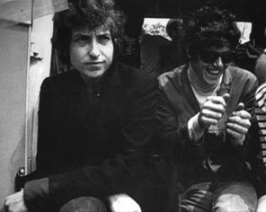

Slide 15
Catch the wind (1965)
Nelle fredde ore e minuti dell'incertezza
io voglio essere nel caldo abbraccio
della tua amorevole mente
Sentirti tutt'intorno a me,
prendere la tua mano lungo la spiaggia
ah, ma posso tentare di acciuffare il vento
Quando il tramonto
impallidisce il cielo
Voglio nascondere un po' del tempo dietro il tuo sorriso
ed ovunque guarderei, i tuoi occhi troverei
Per me, amarti ora sarebbe la cosa più dolce
ah, ma posso tentare di acciuffare il vento
Quando la pioggia
ha tappezzato di lacrime le foglie
ti voglio vicino per uccidere le mie paure
per aiutarmi a lasciare alle spalle
tutta la mia depressione
Per stare nel tuo cuore,
dove voglio essere e desidero esserci,
ah, ma posso provare ed acciuffare il vento
ah, ma posso provare ad acciuffare il vento

Slide 16
Colours (1965)
Giallo è il colore dei capelli
dei miei veri amori al mattino, quando noi ci alziamo al mattino, quando noi ci alziamo quello è il momento, quello è il momento, in cui io amo meglio. Verde è il colore del chicco di grano scintillante, al mattino, quando noi ci alziamo al mattino, quando noi ci alziamo quello è il momento, quello è il momento,quello è il momento, in cui io amo meglio.
Dolce è la sensazione che io ho quando vedo lei quando vedo lei quello è il momento,
quello è il momento, in cui io amo meglio. Libertà è una parola che io uso raramente , senza pensare,
senza pensare, tutte le volte, tutte le volte che io sono stato amato

Slide 17
Like a rolling stones (1965)
Tanto tempo fa ti vestivi così bene
Da giovane gettavi una moneta ai mendicanti, vero?
La gente ti chiamava, diceva "attenta bambola!
Sei destinata a cadere"
Tu pensavi che stessero tutti scherzando
Eri solita ridere. Di tutti quelli che vivevano come fannulloni
Ora non parli così ad alta voce
Ora non sembri così orgogliosa
Nel tuo dover elemosinare il tuo prossimo pasto
Come ci si sente Senza una casa?
Come una completa sconosciuta,
Come una pietra che rotola?
Sei andata alle scuole più prestigiose, tutto bene,
signorina solitaria
Ma sai che ti piaceva solo ubriacarti
Nessuno ti ha mai insegnato come vivere per la strada
Ed ora dovrai abituartici
Dicevi che non saresti mai scesa a compromessi
Con il vagabondo misterioso, ma adesso ti rendi conto
Che lui non sta vendendo alcun alibi
Mentre tu fissi nel vuoto dei suoi occhi
E gli chiedi "facciamo un accordo?"
Come ci si sente ad essere sola?
Non ti sei mai guardata intorno per vedere
lo sguardo cupo dei giocolieri e dei clowns
Quando tutti loro facevano trucchi per te
Non hai mai capito che non è bello
Lasciare che altri ti divertano
Eri solita andare sul cavallo cromato con il tuo diplomatico
Che portava sulla sua spalla un gatto siamese
Adesso è dura dal momento che ti sei accorta
Che in realtà non era come ti diceva
Dopo che ti ha portato via
tutto quello che poteva rubarti. Come ci si sente?
La principessa sul campanile e tutte le belle persone
Stanno bevendo e pensando che ce l'hanno fatta
E si scambiano tutti preziosi regali
Ma tu faresti meglio a prendere
il tuo anello di diamanti e ad impegnarlo, tesoro
Eri solita ridere
Del Napoleone in stracci e del linguaggio che egli usava
Và da lui ora, ti sta chiamando non puoi rifiutare
Quando non possiedi più nulla non hai nulla da perdere
Sei invisibile ora, non hai segreti da nascondere.
Come ci si sente?

Slide 18
Just like a woman (1966)
Nessuno soffre stasera
mentre io sto sotto la pioggia
tutti lo sanno
quella ragazza mi ha agganciato
ma adesso vedo che tutti i suoi fiocchi e nastrini
sono caduti dai suoi riccioli
lei attrae proprio come una donna
fa l'amore proprio come una donna
e soffre proprio come una donna
ma scoppia a piangere proprio come una bambina
la regina Maria è mia amica
sì penso che l'andrò a vedere di nuovo
lo capiscono tutti
quella ragazza non potrà essere contenta
finché non capirà finalmente
che è come tutti gli altri
con il suo profumo la sua anfetamina le sue perle
lei attrae proprio come una donna
fa l'amore proprio come una donna
e soffre proprio come una donna
ma scoppia a piangere proprio come una bambina
pioveva fin dal principio
ma là fuori io morivo di sete
così sono entrato qui dentro
e la tua antica maledizione fa male
ma quello che è peggio
è questo dolore che sento qui
non posso più restare
non capisci che non ce la faccio
sì penso che è ora che ci separiamo
quando ci rincontreremo e ci presenteranno come amici
non far vedere ti prego che mi hai conosciuto quando
avevo fame ed era il tuo mondo
ah tu fai finta proprio come una donna
e fai l'amore proprio come una donna
e poi soffri proprio come una donna
ma scoppi a piangere proprio come una bambina

Slide 19
I shall be released (1967)
Dicono che tutto può essere sostituito e tuttavia ogni distanza non è vicina Così ricordo ogni volto di ogni uomo che mi ha messo qui Vedo la mia luce che splende da ovest ad est Da un momento all'altro,
da un momento all'altro sarò liberato Dicono che tutti hanno bisogno di protezione e dicono che tutti devono cadere e tuttavia giuro che vedo il mio riflesso da qualche parte al di là di questo muro
Vedo la mia luce che splende da ovest ad est Da un momento all'altro, da un momento all'altro sarò liberato
Accanto a me in questa folla solitaria c'è un uomo che giura che non ha colpe Tutto il giorno lo sento gridare e supplicare che lo hanno incastrato Vedo la mia luce che splende da ovest ad est Da un momento all'altro,
da un momento all'altro sarò liberato

Slide 20
Forever Young (1974)
Possa Dio benedirti e proteggerti sempre
possano tutti i tuoi desideri diventare realtà
possa tu sempre fare qualcosa per gli altri
e lasciare che gli altri facciano qualcosa per te
possa tu costruire una scala verso le stelle
e salirne ogni gradino
possa tu restare per sempre giovane
per sempre giovane per sempre giovane
possa tu restare per sempre giovane
Possa tu crescere per essere giusto
possa tu crescere per essere sincero
possa tu conoscere sempre la verità
e vedere le luci che ti circondano
possa tu essere sempre coraggioso
stare eretto e forte
e possa tu restare per sempre giovane
per sempre giovane per sempre giovane
possa tu restare per sempre giovane
Possano le tue mani essere sempre occupate
possa il tuo piede essere sempre svelto
possa tu avere delle forti fondamenta
quando i venti del cambiamento soffiano
possa il tuo cuore essere sempre gioioso
possa la tua canzone essere sempre cantata
possa tu restare per sempre giovane
per sempre giovane per sempre giovane
possa tu restare per sempre giovane

Slide 21
Knocking on heavens door
Mamma, toglimi di dosso questo distintivo
non posso più usarlo
si sta facendo scuro, troppo scuro per vedere
è come se stessi bussando alle porte del cielo
Bussando alle porte del cielo
bussando alle porte del cielo
bussando alle porte del cielo
bussando alle porte del cielo
Mamma, metti le mie pistole per terra
non posso più sparare dei colpi
quella lunga nuvola nera sta scendendo
è come se stessi bussando alle porte del cielo
Bussando alle porte del cielo
bussando alle porte del cielo
bussando alle porte del cielo
bussando alle porte del cielo

Slide 22
Slow train coming (1979)

Slide 23
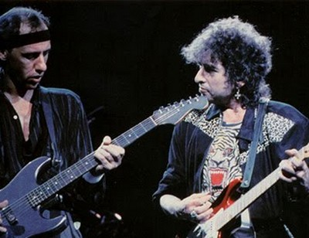
Slow train coming (1979)

Slide 24
Gonna Change My Way of Thinking (1979)
Puoi traviare un uomo puoi far presa sul suo cuore con lo sguardo Puoi traviare un uomo puoi far presa sul suo cuore con lo sguardo Ma esiste una sola autorità ed è l'autorità che viene dall'alto
Ho una donna timorata di Dio una che è adatta a me Ho una donna timorata di Dio una che è adatta a me Sa muoversi in quella maniera della Georgia Sa camminare nello spirito del Signore
Gesù ha detto: "Prepàrati, perché non conosci l'ora in cui arriverò" Gesù ha detto: "Prepàrati, perché non conosci l'ora in cui arriverò" Ha detto: "Chi non è con Me è contro di Me" Perciò lo sai da che parte Egli arriverà
C'è un regno chiamato Paradiso, un posto dove non esiste il dolore della nascita C'è un regno chiamato Paradiso, un posto dove non esiste il dolore della nascita Beh, lo ha creato Dio, signore, quasi nello stesso momento in cui creò la Terra
Cambierò il mio modo di pensare mi darò un diverso codice di comportamento Cambierò il mio modo di pensare mi darò un diverso codice di comportamento Devo partire col piede giusto e smetterla di essere influenzato dagli imbecilli
Così tanta oppressione Ho perso il conto Così tanta oppressione Ho perso il conto Figli che diventano mariti
delle loro stesse madri e vecchi che trasformano
le loro giovani figlie in puttane
Strisce sulle tue spalle strisce sulla tua schiena e sulle tue mani Strisce sulle tue spalle strisce sulla tua schiena e sulle tue mani Spade che ti forano il fianco Sangue ed acqua scorrono sul terreno
Beh, non so cosa sia peggio farti gli affari tuoi o rimanere freddo Beh, non so cosa sia peggio farti gli affari tuoi o rimanere freddo Ricordi solo l'anello di ottone, hai dimenticato tutto delle regole d'oro

Slide 25
We are the world (1985)
Arriva un momento in cui abbiamo bisogno di una chiamata,
quando il mondo deve tornare unito
C’è gente che muore
ed è tempo di aiutare la vita, il più grande regalo del mondo.
Non possiamo andare avanti fingendo di giorno in giorno
che qualcuno, da qualche parte, presto cambi le cose.
Tutti noi siamo parte della grande famiglia di Dio
e, lo sai, in verità l’amore è tutto quello di cui abbiamo bisogno.
Noi siamo il mondo, noi siamo i bambini
noi siamo quelli che un giorno porteranno la luce,
quindi cominciamo a donare.
E’ una scelta che stiamo facendo,
stiamo salvando le nostre stesse vite,
davvero costruiremo giorni migliori, tu ed io
Manda loro il tuo cuore
così sapranno che qualcuno vuol loro bene
e le loro vite saranno più forti e libere.
Come Dio ci mostrò, mutando la pietra in pane,
così tutti noi dovremmo dare una mano soccorritrice.
Noi siamo il mondo, noi siamo i bambini
noi siamo quelli che un giorno porteranno la luce,
quindi cominciamo a donare.
E’ una scelta che stiamo facendo,
stiamo salvando le nostre stesse vite,
davvero costruiremo giorni migliori, tu ed io
Quando sei triste e stanco, sembra non ci sia alcuna speranza,
ma, se tu hai fiducia, non possiamo essere sconfitti.
Rendiamoci conto che le cose potranno cambiare solo
quando saremo uniti come una cosa sola.
Noi siamo il mondo, noi siamo i bambini
noi siamo quelli che un giorno porteranno la luce,
quindi cominciamo a donare.
E’ una scelta che stiamo facendo,
stiamo salvando le nostre stesse vite,
davvero costruiremo giorni migliori, tu ed io

Slide 26
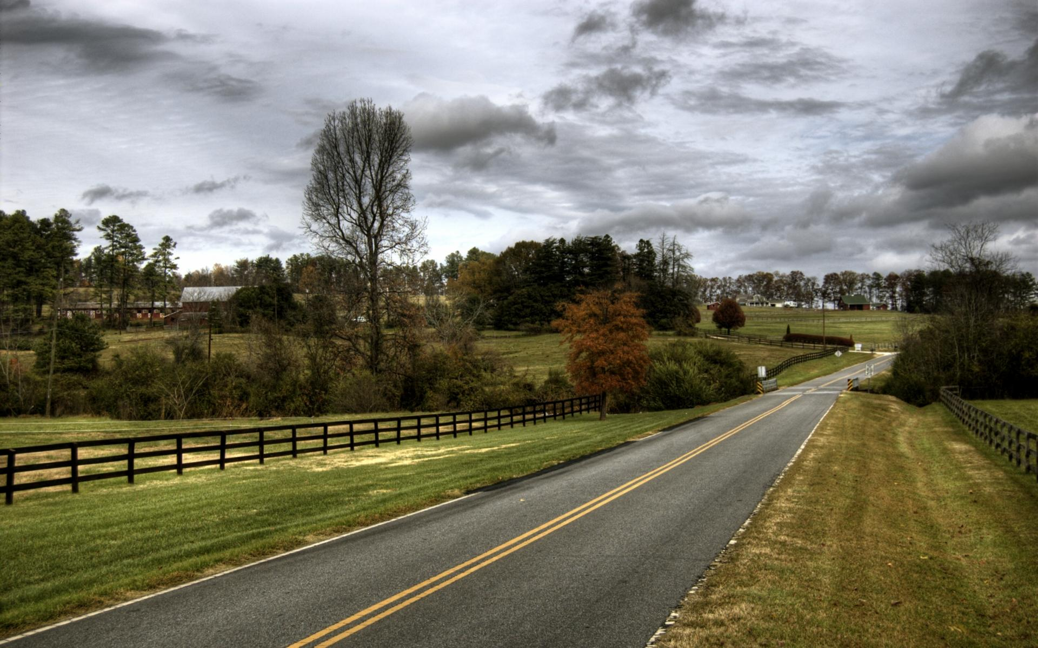
Take me home country roads (1971)
Quasi un paradiso, l’Ovest Virginia
Montagne Blue Ridge, fiume Shanandonah
La vita è vecchia qui, più vecchia degli alberi
Più giovane delle montagne
Che cresce come una brezza
Strade di campagna, portatemi a casa
Ai luoghi che mi appartengono
mamma Montagna dell’ovest Virginia
Portatemi a casa, strade di campagna
Tutti i miei ricordi si radunano intorno a lei
La moglie del minatore, forestieri presso l’acqua azzurra
Scuri e polverosi, stagliatisi nel cielo
Nebbioso retrogusto di luce lunare
Lacrimoni nei miei occhi
Strade di campagna, portatemi a casa
Ai luoghi che mi appartengono
mamma Montagna dell’ovest Virginia
Portatemi a casa, strade di campagna
Sentii la sua voce nelle ore della mattina
Mi chiamava
La radio mi fa venire in mente la mia casa lontana
E guidando per la strada
Sentii che dovevo essere a casa
Ieri ieri
Strade di campagna, portatemi a casa
Ai luoghi che mi appartengono
mamma Montagna dell’ovest Virginia
Portatemi a casa, strade di campagna

Slide 27
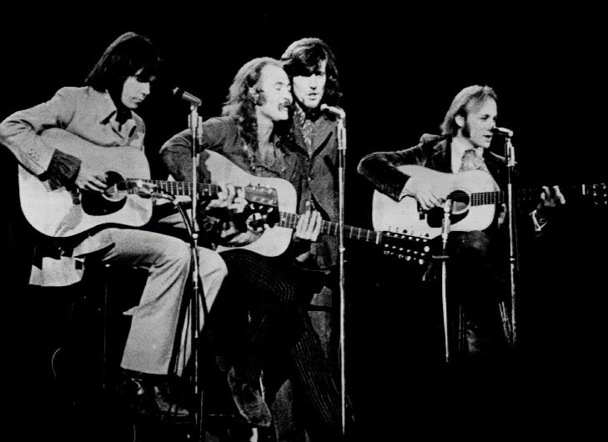
Crosby, Stills, Nash & Young

